Slide 1
Nádorová onemocnění v gynekologii
Děložní myom
Zhoubné nádory zevních a vnitřních rodidel
Diagnostika
Léčba
Petr Křepelka

Slide 2
Děložní myom

Slide 3
Děložní leiomyom
Fibroid
Fibrom
Myofibrom
Myom děložní
Benigní nádor tvořený buňkami hladké svaloviny a extracelulární matrix, složené z kolagenu, proteoglykanu a fibronectinu
Vzniká neopouzdřenou klonální proliferací leiomyocytu

Slide 4
Výskyt
Nejčastější pánevní tumor žen
20 do 50% žen fertilního věku
Nejčastější u žen ve věku 30-40 let
30% všech hysterectomií je provedeno pro děložní myom
Po menopause dochází k jejich involuci
Afroameričanky jsou postiženy myomy třikrát častěji

Slide 5
Anatomie
Subserózní - pod perimetriem
Intramurální - ve stěně děložní
Submukózní - pod endometriem
Subserózní a submukosní - přisedlé či stopkaté
Subserózní a intramurální - 95% všech leiomyomů

Slide 6
Histologická klasifikace myomů
Počet mitóz na 10 zorných polí při velkém zvětšení
Většina myomů obsahuje méně než tři mitózy na 10 polí
Leiomyosarkom obsahuje více než deset mitóz na 10 zorných polí

Slide 7
Symptomatologie
Asymptomatické - 60-90%
Menorrhagie
Metrorrhagie
Anemie
Pocity tlaku či bolesti v oblasti pánve
Myomy utlačující močový měchýř způsobují močovou symptomatologii, časté nucení močit nebo urgentní inkontinenci

Slide 8
Symptomatologie
Rektální symptomatologie - obstipace nebo zmenšení průměru stolice
Sterilita, infertilita

Slide 9
Etiologie
Genové mutace
Individuální chromosomální aberace
Změny na chromosomech 1,6,7,12,14
Nejčastějšími chromozomálními aberacemi v myomech jsou translokace typu 12q14-15 a 7q22

Slide 10
Receptory
Leiomyomy obsahují receptory pro estrogeny a progesteron ve vyšší koncentraci než okolní myometrium
Určují velikost myomu

Slide 11
Diagnostika
Histopatologické vyšetření operativně vyjmutého tumoru
Palpačního vyšetření
Ultrasonografické vyšetření
Hysterosalpingografie
Magnetická resonance

Slide 12
Terapie
Pacientky s asymptomatickým nálezem leiomyomu, kdy děloha nepřesahuje velikost 12. týdne gravidity jsou indikovány k expektaci !!!

Slide 13
Konservativní terapie
Nesteroidní antirevmatika
Depotní medroxyprogesteronacetátu
Danazol
Agonisté gonadoliberinu
Zmenšení myomu - dočasný efekt, preoperační příprava
Redukce krevních ztrát

Slide 14
Chirurgická terapie
Hysterektomie (abdominální, vaginální, laparoskopická)
Myomektomie (abdominální, laparoskopická, hysteroskopická trasncervikální resekce)
Nejčastěji používanou metodou v léčbě myomů je hysterektomie

Slide 15
Nové perspektivy v léčbě myomů
Myolysa - lokální destrukce myomu monopolární či bipolární koagulací
Kryomyolysa - působení nízké teploty
Perkutánní terapeutická embolisace -metoda intervenční radiologie
- využívá k redukci objemu myomu a eliminaci jeho symptomů uzávěr uterinních artérií

Slide 16
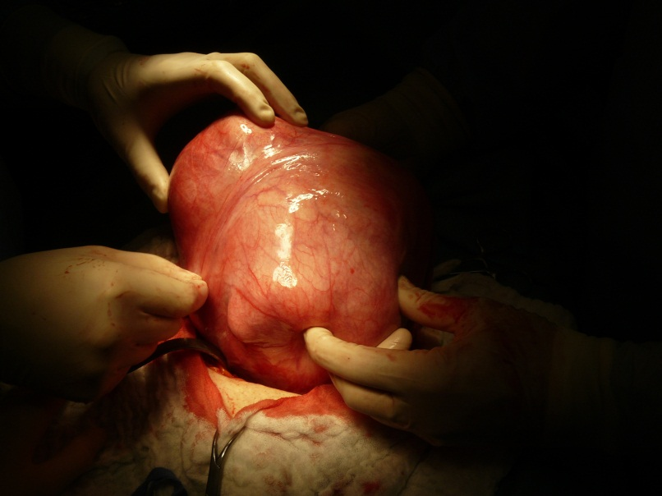
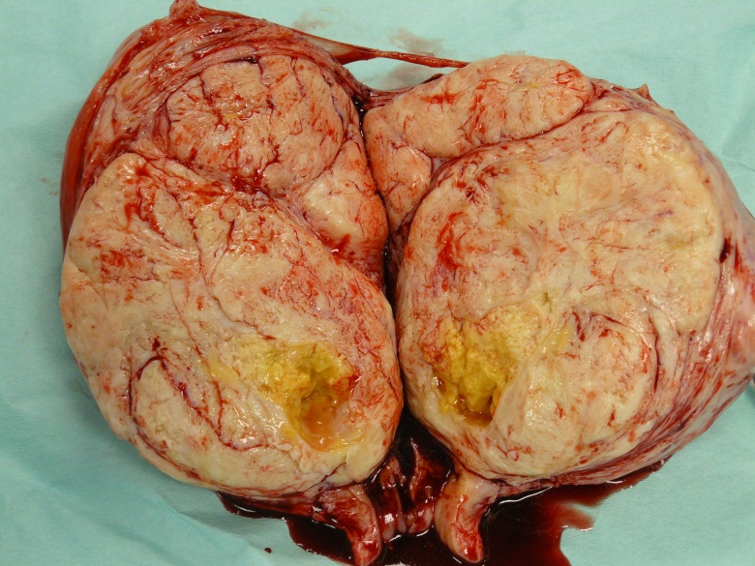
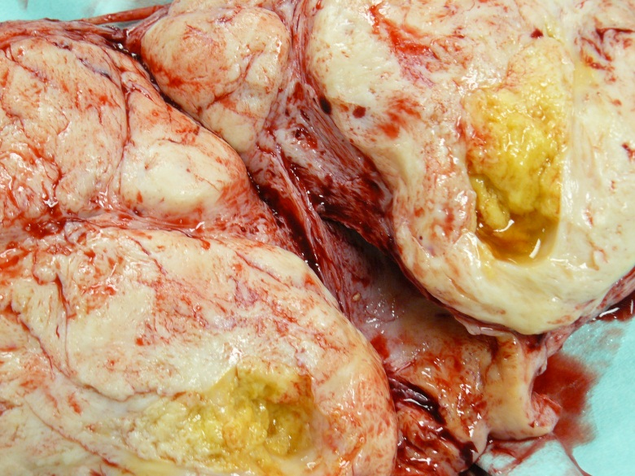

Slide 17
Tumory vulvy
Incidence 4/100 000

Slide 18
Maligní tumory vulvy
Spinocelulární karcinom – 85-90%
Melanoblastom – 5-10%
Adenokarcinomy – 2-3% (Bartolinových, Skeneho,potních žlaz)
Maligní mesenchymové nádory – 1% (leiomyosarkom,embryonální rabdomyosarkom)

Slide 19
Symptomy maligních tumorů vulvy
Svědění, pálení vulvy – pruritus vulvae
Krvácení – pokročilá stádia

Slide 20
Maligní tumory vulvy – klinický nález
Exofytický nebo ulcerózní charakter
Pseudoexematosní změny
Lokalisace tumoru
Labia maiora – 70-80%
Clitoris – 10-15%
Šíření tumoru
Metastázy – tříselné uzliny, pánevní uzliny
Per continuitatem – urethra, rectum, vagina

Slide 21
Maligní tumory vulvy - diagnostika
Klinické vyšetření, vulvoskopie, excise
Stagingová vyšetření – rtg srdce a plic, cystoskopie, rectoskopie, sono epigastria, CT retroperitonea, scintigrafie skeletu

Slide 22
Maligní tumory vulvy - terapie
Široká excise tumoru
Vulvectomie , ingvinální lymfadenectomie
Actinotherapie
Adjuvantní actinotherapie

Slide 23
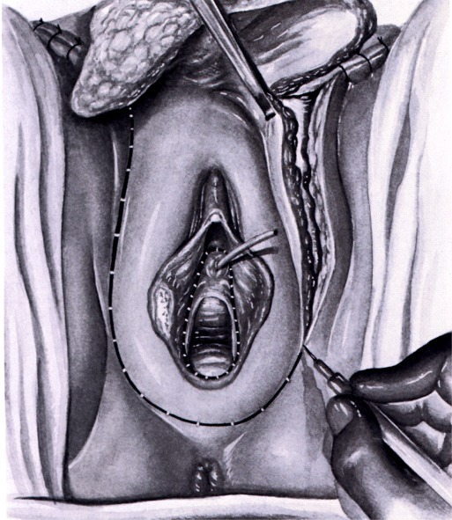
Monaghan, John M., Tito Lopes, Raj Kaik, and Victor Bonney.
Bonney's Gynaecological Surgery. Malden, Mass: Blackwell Science, 2004.

Slide 24
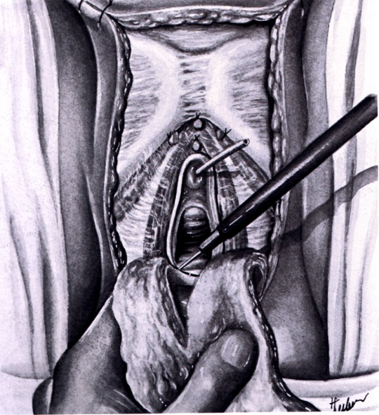
Monaghan, John M., Tito Lopes, Raj Kaik, and Victor Bonney.
Bonney's Gynaecological Surgery. Malden, Mass: Blackwell Science, 2004.

Slide 25
Maligní tumory vulvy - staging
Tumor | stádium
Omezen na vulvu – do 2 cm | I
Invaze do 1 mm | I A
Invaze nad 1 mm | I B
Omezen na vulvu nad 2cm | II
Šíří se na distální uretru,pochvu,anus | III
Šíří se na proximální uretru,močový měchýř,rectum | IV A
Vzdálené metastázy | IV B

Slide 26
Tumory vulvy – prognóza pětileté přežití
I | 75%
II | 45%
III | 24%
IV | 5%

Slide 27
Tumory pochvy
Incidence 0,7/100 000

Slide 28
Maligní nádory pochvy
Spinocelulární karcinom
Postmenopauzální výskyt
Většinou postihuje horní třetinu
Příznaky – krvácení, výtok
Šíří se per kontinuitatem do okolí
Terapie – kolpektomie,pánevní lymfadenectomie, actinoterapie

Slide 29
Karcinom pochvy
Tumor | Stádium
Vaginální stěna | I
Paravaginální tkáně | II
Šíření k pánevní stěně | III
Šíření do močového měchýře, rekta,mimo pánev | IV A
Vzdálené metastázy | IV B

Slide 30
Další tumory pochvy
Karcinom z jasných buněk – expozice DES
Embryonální rabdomyosarkom- sarcoma botryoides
Metastatické nádory – tumory hrdla, těla děložního, rekta, vulvy, chorionepiteliom, Grawitzův tumor

Slide 31
Karcinom pochvy – pětileté přežití
I | 70%
II | 45%
III | 25%
IV | 5%

Slide 32
Tumory děložního hrdla
Incidence 20/100 000

Slide 33
Zhoubné nádory děložního hrdla
Incidence 20/100 000
Mortalita 8/100 000
Věkové maximum 52 let
Incidence v zemích EU 10/100 000

Slide 34
Rizikové faktory karcinomu děložního hrdla
Počet sexuálních partnerů
Časný začátek sexuálního života
Časný věk prvního těhotenství
Parita
Rizikový partner
Infekce papilomaviry
Kouření cigaret

Slide 35
Karcinom děložního těla - symptomy
Kontaktní krvácení
Krvácení po pohlavním styku či vaginálním vyšetření
Hydronefróza – příznam pokročilého nádoru

Slide 36
Zhoubné nádory děložního hrdla
Spinocelulární karcinomy 90%
Adenokarcinomy 10%
(mucinózní,endometroidní,clear cell,serózní)
Ostatní epitelové nádory
(adenoskvamózní,mukoepidermoidní karcinom)
Mesenchymové smíšené nádory
(leiomyosarkom, embryonální rabdomyosarkom)

Slide 37
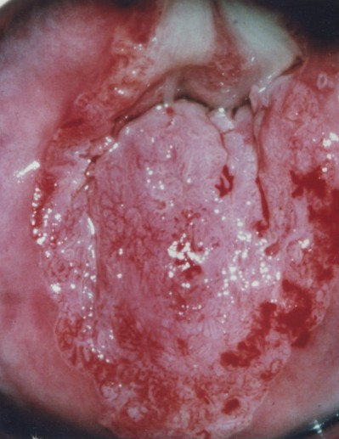
Bauer H. Color Atlas of Colposcopy. New York: Igaku-Shoin, 1990

Slide 38
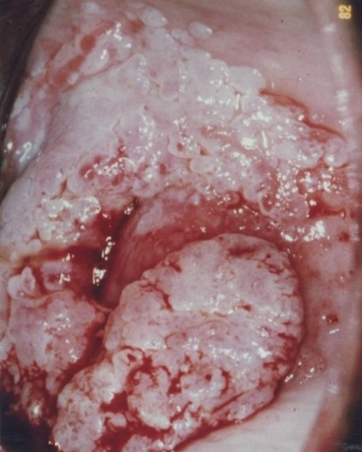
Bauer H. Color Atlas of Colposcopy. New York: Igaku-Shoin, 1990

Slide 39
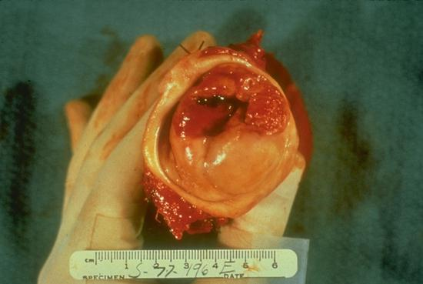
http://library.med.utah.edu/WebPath/FEMHTML/

Slide 40
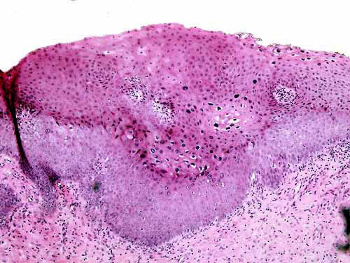
Dlaždicobuněčný karcinom
http://library.med.utah.edu/WebPath/FEMHTML/

Slide 41
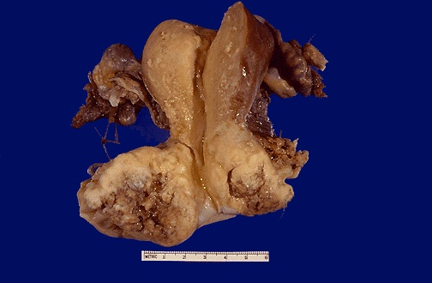
http://library.med.utah.edu/WebPath/FEMHTML/

Slide 42
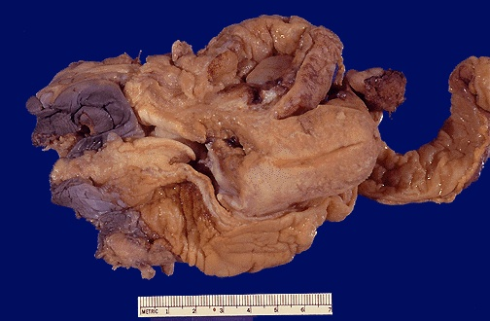
http://library.med.utah.edu/WebPath/FEMHTML/

Slide 43
Maligní tumory děložního hrdla - staging
Nádor omezen na děložní hrdlo | I
Hloubka invaze pod 3 mm – horizontálně pod 7 mm | I A1
Hloubka invaze 3-5 mm – horizontálně nad 7 mm | I A2
Hloubka invaze nad 5 mm,tumor do 4 cm | I B1
Hloubka invaze nad 5 mm, tumor nad 4 cm | I B2
Tumor se šíří na pochvu vyjma distální třetiny | II A
Tumor se šíří do parametria,ne k pánevní stěně | II B
Tumor se šíří na pochvu včetně distální třetiny | III A
Tumor se šíří do parametria až k pánevní stěně | III B
Tumor se šíří do močového měchýře nebo rekta | IV A
Tumor zakládá vzdálené metastázy | IV B

Slide 44
Diagnostika nádorů děložního hrdla
Prebiopsie – kolposkopie + onkologická cytologie
Indikace k biopsii – histologická diagnóza
Stanovení - stagingu (stádium)
- typingu (histologický typ)
- gradingu (diferenciace)

Slide 45
Stagingová vyšetření
Gynekologické vyšetření včetně rektovaginálního
Cystoskopie
Předozadní snímek plic
Rektoskopie
Vylučovací urografie
Sonografie jater
CT retroperitonea
NMR (výběrově)

Slide 46
Šíření maligních nádorů děložního hrdla
Lymfatické šíření – uzlinové metastázy
Per continuitatem – šíření přímým růstem do okolí – uretra,močový mechýř,močovody,rektum

Slide 47
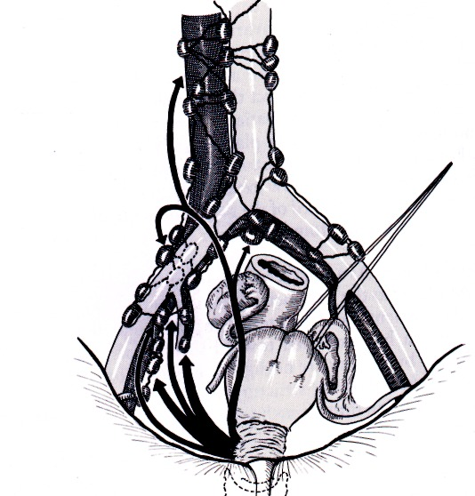
Rob L.,Martan A, Citterbart K. Gynekologie. Praha: Galén, 2008.

Slide 48
Terapie
I A1 – konizace hrdla, hysterectomie
I A2,I B1,I B2, II A – radikální hysterectomie (Wertheim) + pánevní lymfadenectomie, event.adjuvantní actinotherapie
II B,III A, III B – kombinovaná actinoterapie (brachyterapie+teleterapie)
IV – individuální – paliativní actinoterapie,chemoterapie

Slide 49
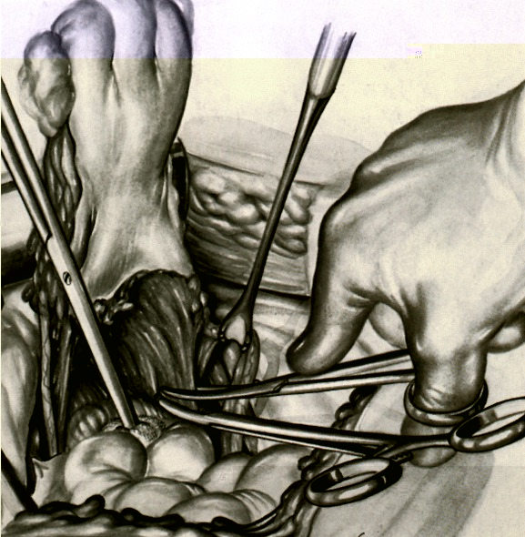
Rob L.,Martan A, Citterbart K. Gynekologie. Praha: Galén, 2008.

Slide 50
Prognóza – pětileté přežití
I A 1 | 100%
I A 2 | 99%
I B 1 | 95%
I B 2 | 80%
II B | 50-70%
III | 30-40%
IV | 5-10%

Slide 51
Tumory děložního těla

Slide 52
Zhoubné nádory děložního těla
Nejčastější nádory rodidel
Karcinomy endometria 98%
Sarkomy 2%

Slide 53
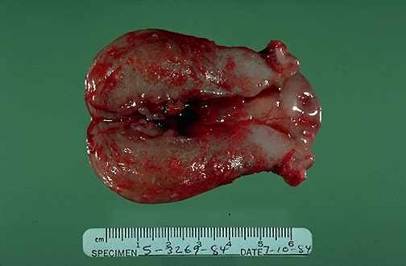
Endometroidní adenokarcinom děložního těla v oblasti fundu dělohy
http://library.med.utah.edu/WebPath/FEMHTML/

Slide 54
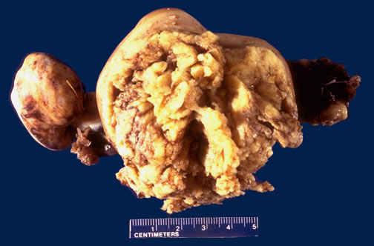
Pokročilý adenokarcinom endometria – nepravidlné nádorové hmoty vyplňují děložní dutinu
http://library.med.utah.edu/WebPath/FEMHTML/

Slide 55
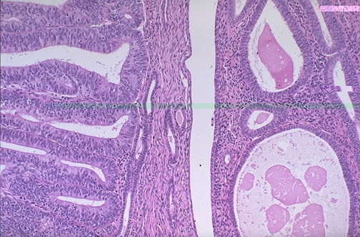
Adenokarcinom endometria v terénu endometriálního polypu vlevo je středně diferencovaný. Hyperchromatismus a pleomorfismus buněk tumoru je nápadně odlišný od buněk normálního endometria vpravo.
http://library.med.utah.edu/WebPath/FEMHTML/

Slide 56
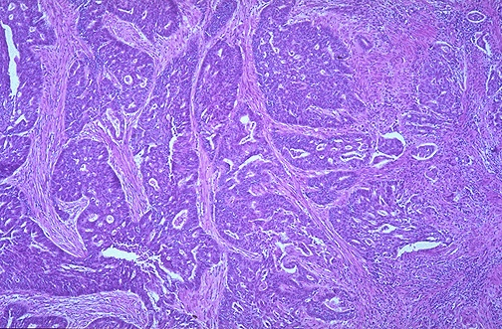
Adenokarcinom endometria invadující do myometria
http://library.med.utah.edu/WebPath/FEMHTML/

Slide 57
Sarkomy děložního těla
Endometriální stromální sarkom – low grade, high grade
Smíšený maligní mezodermální nádor – adenosarkom, karcinosarkom
Rabdomyosarkom
Leiomyosarkom

Slide 58
Karcinom děložního těla
Adenokarcinom – vychází z endometrálních žlazek
Incidence 40/100 000
Mortalita 8/100 000

Slide 59
Karcinom endometra – rizikové faktory
Obezita
Hypertenze
Diabetes mellitus
Nuliparita
Ovariální poruchy, hormonálně aktivní tumory
Pozdní menopausa
Podávání neoponovaných estrogenů

Slide 60
Karcinom endometria – klinický průběh
Postmenopauzální krvácení – vedoucí příznak
Šíření tumoru – infiltrace myometra, lymfogenní – pánevní uzliny, kanalikulární – ovariální, peritoneální, vaginální metastázy

Slide 61
Staging karcinomů děložního těla
Nádor omezen na endometrium | I A
Invaze nádoru méně než do ½ myometria | I B
Invaze nádoru nad ½ myometria | I C
Nádor se šíří do cervikálních žlazek | II A
Nádor se šíří do stromatu hrdla | II B
Nádor se šíří do pánve (seróza,adnexa,laváž) | III A
Nádor se šíří do pochvy | III B
Nádor se šíří do močového měchýře či rekta | IV A
Nádor tvoří vzdálené metastázy | IV B

Slide 62
Grading karcinomu endometria
G1 – dobře diferencovaný
G2 – středně diferencovaný
G3/4 – nízce diferencovaný/nediferencovaný

Slide 63
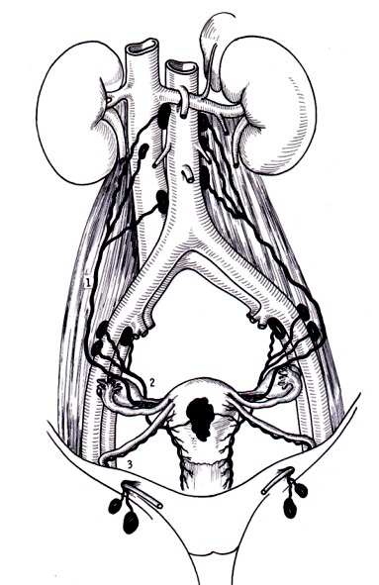
Rob L.,Martan A, Citterbart K. Gynekologie. Praha: Galén, 2008.

Slide 64
Karcinom endometria – diagnóza
Frakcionovaná kyretáž
Hysteroskopie
Stagingová vyšetření – rtg snímek plic, cystoskopie, sono jater, CT retroperitonea

Slide 65
Karcinom endometria – prevence
Depistáž asymptomatických tumorů u rizikových skupin žen
Vaginální sonografie – biometrie endometria u postmenopauzálních žen
Endometrální cytologie

Slide 66
Karcinom endometria – terapie
Chirurgická léčba – základní metoda
Abdominální hysterectomie s bilaterální adnexectomií
Pánevní a paraaortální lymfadenectomie u stádia II
Adjuvantní actinotherapie
Hormonální terapie – gestageny –medroxyprogesteronacetát – stádia III a IV

Slide 67
Operační léčba karcinomu endometria
Nízké riziko IA - G1 IB – G2 | Abdominální hysterektomie, adnexektomie, laváž peritonea-cytologické vyšetření
Střední riziko IA - G2, G3 IB – G2, G3 Invaze do myometria<50% | Abdominální hysterekctomie, adnexektomie, laváž peritonea-cytologické vyšetření, pánevní lymfadenektomie

Slide 68
Ovariální tumory
Epitelové 90%
Z germinálních buněk 2-3%
Ze specifického mezodermu gonád 6-8%

Slide 69
Epitelové nádory ovarií
Nejčastější nádory ovarií
Vycházejí z povrchového – coelomového – epitelu
Incidence 23/100 000
Mortalita 15/100 000

Slide 70
Serózní nádory
Benigní serózní cystopapilární nádor
Atypicky proliferující serózní nádor
Serózní karcinom
4O-45%
Nádorové buňky napodobují epitel vejcovodů

Slide 71
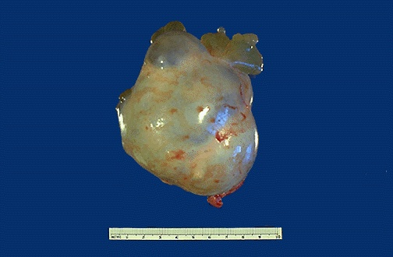
Epiteliální tumor ovaria. Nejčastější ovariální nádor – serózní kystadenom.
http://library.med.utah.edu/WebPath/FEMHTML/

Slide 72
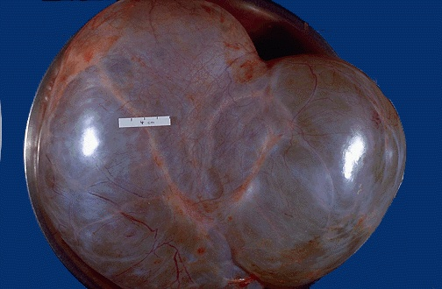
Serózní kystadenom
http://library.med.utah.edu/WebPath/FEMHTML/

Slide 73
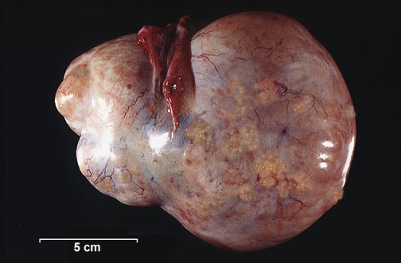
Serózní papilární kystadenokarcinom.Nádor je tvořen cystickými i solidními strukturami. Na povrchu patrny papilární útvary .
http://library.med.utah.edu/WebPath/FEMHTML/

Slide 74
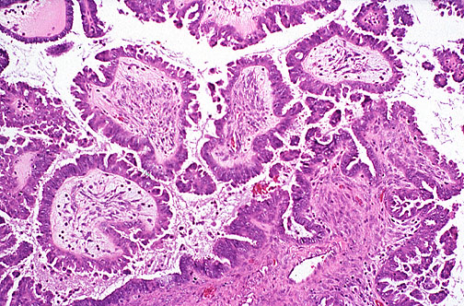
Serózní kystadenokarcinom papilárně uspořádaný, nápadné jsou hyperchromatózní nádorové buňky.
http://library.med.utah.edu/WebPath/FEMHTML/

Slide 75
Mucinózní nádory
Benigní mucinózní kystom
Atypicky proliferující mucinózní kystom
Mucinózní karcinom
5-10%
Nádorové buňky napodobují endocervikální epitel

Slide 76
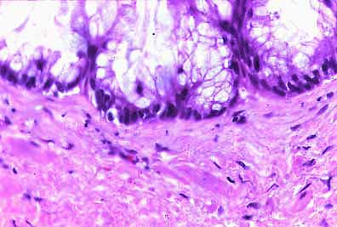
Mucinózní cystadenokarcinom.
http://library.med.utah.edu/WebPath/FEMHTML/

Slide 77
Endometroidní nádory
Benigní endometroidní nádor
Atypicky proliferující endometroidní nádor
Endometroidní adenokarcinom
20-30%
Nádorové buňky napodobují endometrium

Slide 78
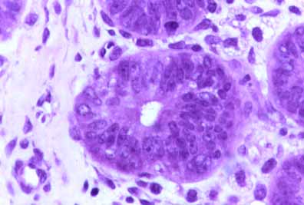
Endometroidní adenokarciom ovaria
http://library.med.utah.edu/WebPath/FEMHTML/

Slide 79
Nádory z jasných buněk
Benigní jasnobuněčný nádor – vzácný
Atypicky proliferující jasnobuněčný nádor – vzácný
Jasnobuněčná karcinom – clear cell carcinoma
5-10%

Slide 80
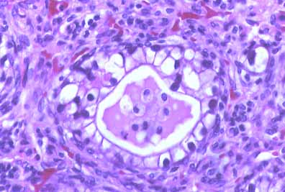
Karcinom ovaria z jasných buněk
http://library.med.utah.edu/WebPath/FEMHTML/

Slide 81
Brennerův nádor
Benigní – nejčastěji
Atypicky proliferující – vzácně
Maligní – vzácně

Slide 82
Nádory z germinálních buněk
Vzácné 2-3% všech ovariálních malignit
Obsahují zárodečné buňky – deriváty prvopohlavních buněk
Často postihují mladé ženy Maligní formy jsou chemosenzitivní
Nádorové markery – AFP, hCG, CEA

Slide 83
Nádory z germinálních buněk
Dysgerminom
Yolk sac tumor
Embryonální karcinom
Polyembryom
Choriokarcinom
Teratom – nezralý, zralý, monodermální, smíšený

Slide 84
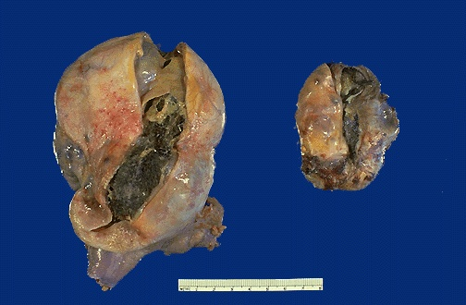
Zralý cystický teratom. Typ nádoru z ovariálních zárodečných buněk. Obsahuje nejrůznější typy tkání, které jsou dobře diferencovány. Tento tumor obsahuje kožní deriváty, proto je označován též jako dermoidní cysta.
http://library.med.utah.edu/WebPath/FEMHTML/

Slide 85
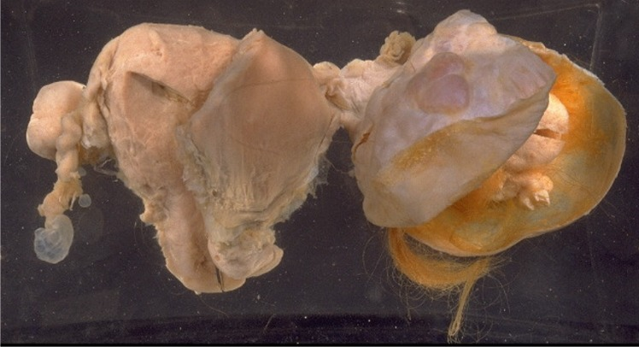
Teratom ovária typu dermoidní cysty.
http://library.med.utah.edu/WebPath/FEMHTML/

Slide 86
Smíšený nádor z germinálních buněk a zárodečných pruhů
Gonadoblastom
Smíšený nádor

Slide 87
Nádory ze specifického mesodermu gonád
Benigní i maligní formy
Buňky granulózy, thekální, Sertoliho,Leydigovy, nebo jejich embryonální prekursory

Slide 88
Nádory z buněk granulózy
Granulózové nádory – juvenilní, adultní typ
Thekomy – typický, luteinizovaný, fibrom, fibrosarkom

Slide 89
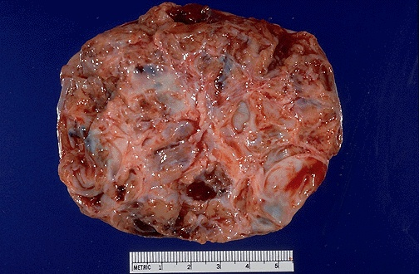
Granulózový nádor ovária. Jde o derivát ovariálního stromatu , často s thekálními komponentami. Je často hormonálně aktivní, produkuje velké množství estrogenů, což se může projevit hyperplázií endometria.
http://library.med.utah.edu/WebPath/FEMHTML/

Slide 90
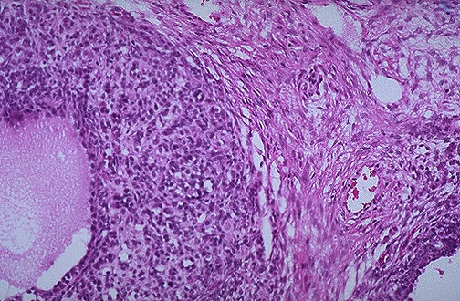
Granulosocelulární tumor ovária – mikroskopický preparát. Buněčná struktura připomíná primitivní folikuly, jak vidímě vlevo. Často se jedná o tumory benigní, jsou známy i maligní formy.
http://library.med.utah.edu/WebPath/FEMHTML/

Slide 91
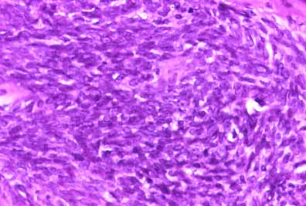
Thecom.
http://library.med.utah.edu/WebPath/FEMHTML/

Slide 92
Sertolliho-Leydigův nádor - androblastom
Sertolliho nádor
Leydigův nádor
Sertolliho-Leydigův nádor

Slide 93
Ostatní
Gynandroblastom
Sex cord nádor s anuálními tubuly

Slide 94
Nádory hormonálně produktivní
Granulozocelulární tumory -estrogenproduktivní – předčasná puberta v dětství, postmenopauzální krvácení, karcinom endometria v séniu
Androblastom – androgenproduktivní - virilizace

Slide 95
Staging ovariálních tumorů
Nádor ohraničen na 1 vaječník,pouzdro intaktní | I A
Nádor ohraničen na oba vaječníky,pouzdro intaktní | I B
Ruptura pouzdra,pozitivní laváž,ascites | I C
Nádor se šíří na tuby, dělohu | II A
Nádor se šíří na ostatní pánevní tkáně | II B
Nádor se šíří v pánvi,pozitivní laváž, ascites | II C
Mikroskopické peritoneální metastázy | III A
Makroskopické metastázy do 2 cm | III B
Makroskopické metastázy nad 2 cm, uzlinové metastázy | III C
Vzdálené metastázy mimo dutinu břišní | IV

Slide 96
Prognóza ovariálního karcinomu – pětileté přežití
I | 75-70%
II | 55-65%
III | 15-25%
IV | 5-10%

Slide 97
Ovariální karcinom – klinický průběh
Dlouho asymptomatický
Zvětšení objemu břicha
Gastrointestinální obtíže – nechutenství
Ascites

Slide 98
Ovariální karcinom – šíření tumoru
Implantační metastázy – karcinóza peritonea – ascites – volná tekutina v dutině břišní
Lymfogenní šíření – pánevní a paraaortální uzliny
Hematogenní šíření – metastázy v játrech, plíce

Slide 99
Ovariální karcinom – diagnostika
Klinické vyšetření
Ultrasonografie – abdominální, vaginální
Vyšetření nádorových markerů – Ca 125, Ca 19-9
CT
NMR
Laparotomická revise

Slide 100
Ovariální karcinom – stagingová vyšetření
Rtg snímek plic
Cystoskopie
Vylučovací urografie
Rektoskopie
Kolonoskopie

Slide 101
Ovariální karcinom Chirurgická léčba
Odběr ascitu – cytologické vyšetření
Abdominální hysterectomie s bilaterální adnexectomií
Omentectomie
Appendectomie
Pánevní a paraaortální lymfadenectomie
Inoperabilní tumory - cytoredukce

Slide 102
Ovariální karcinom Chemoterapie
Chemosenzitivní nádory
Kombinace chemoterapie – deriváty platiny, alkylační látky, taxany
Individuální volba chemoterapie

Slide 104
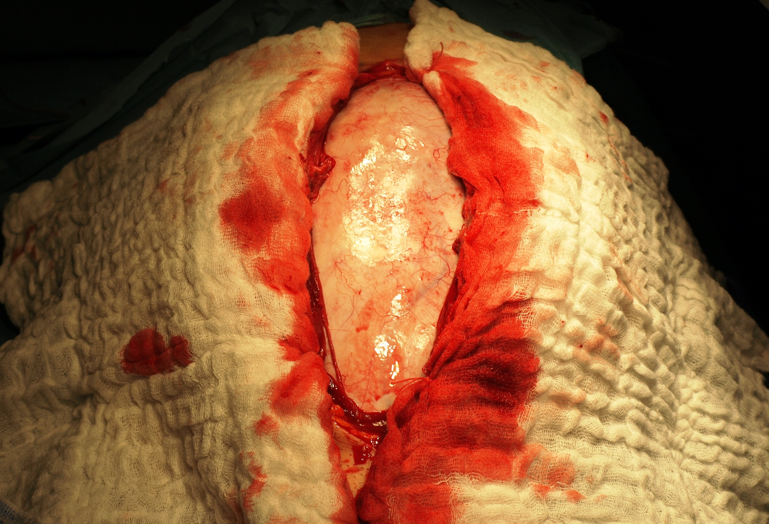

Slide 105
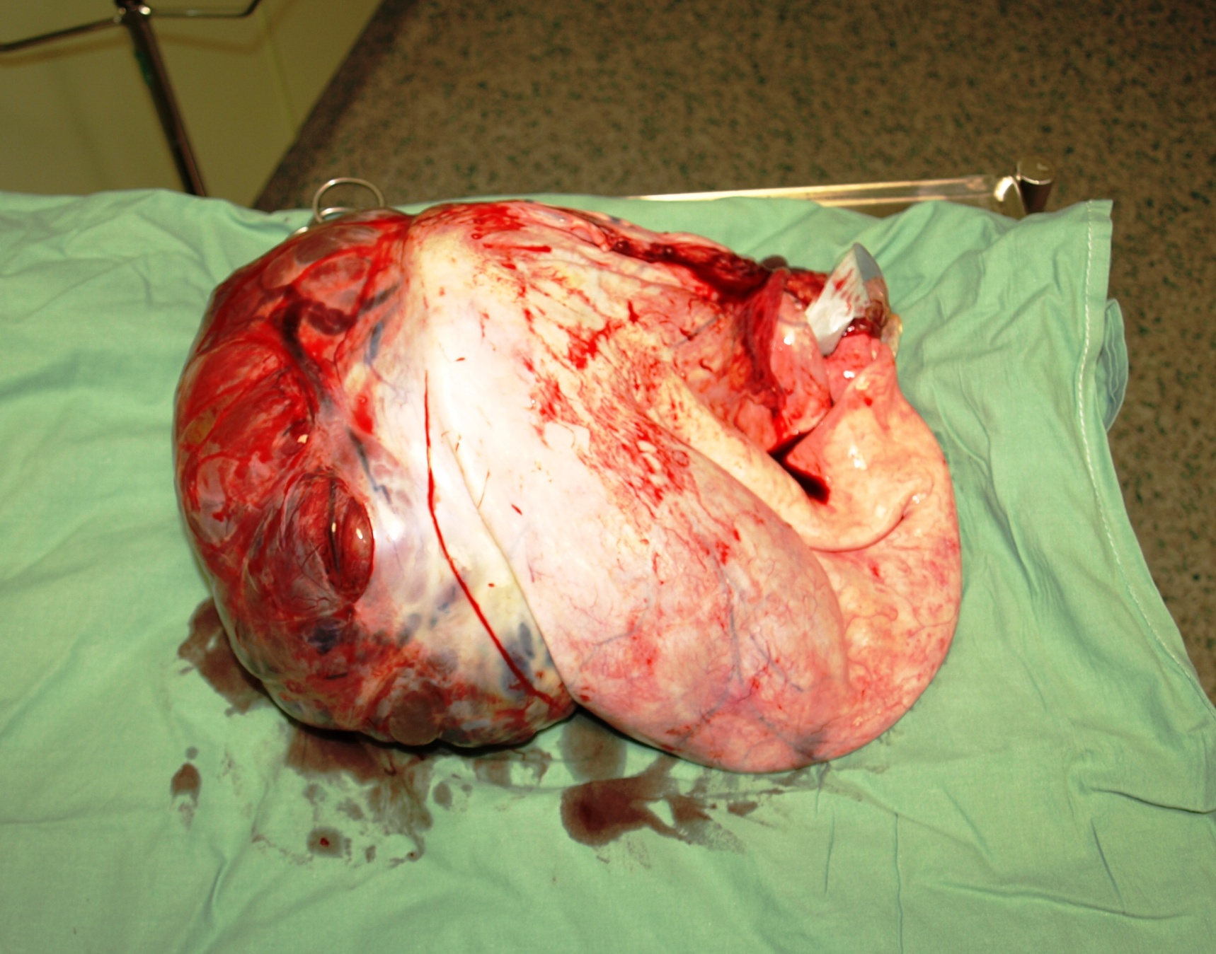

Slide 106
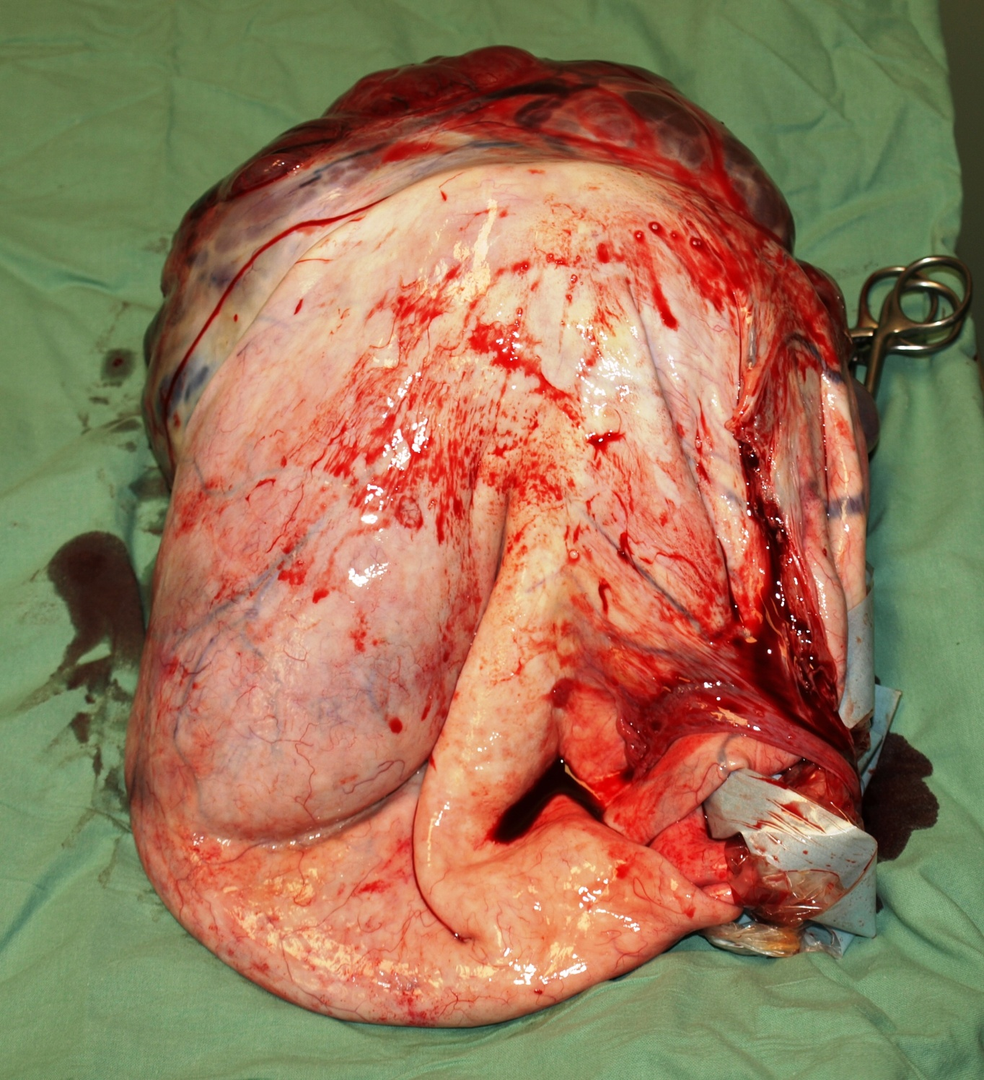

Slide 107
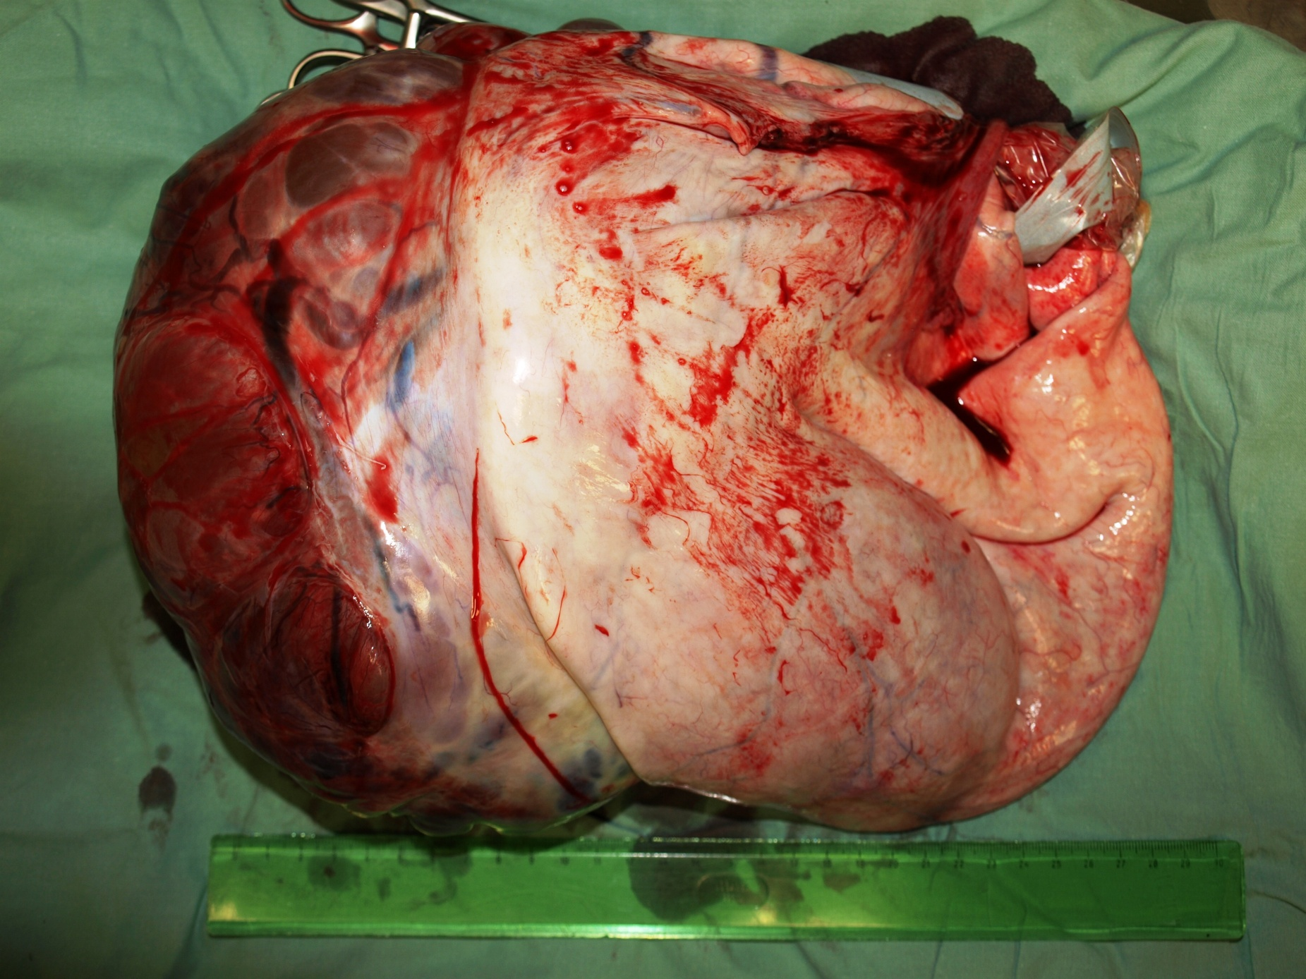

Slide 108
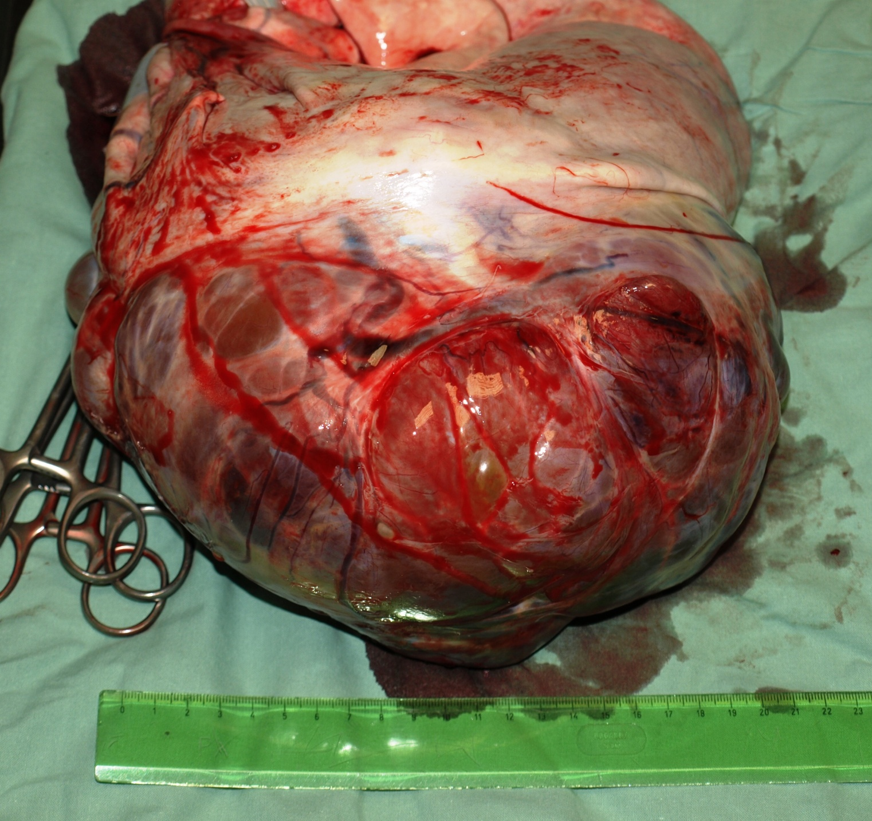

Slide 109
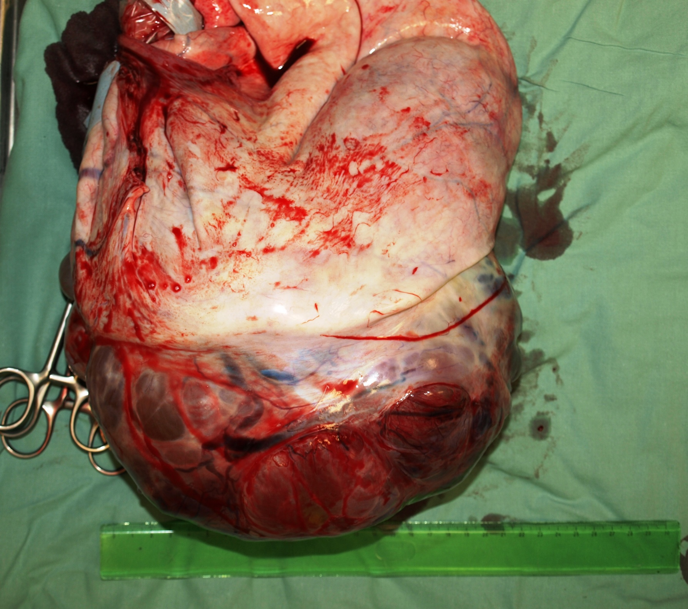

Slide 110
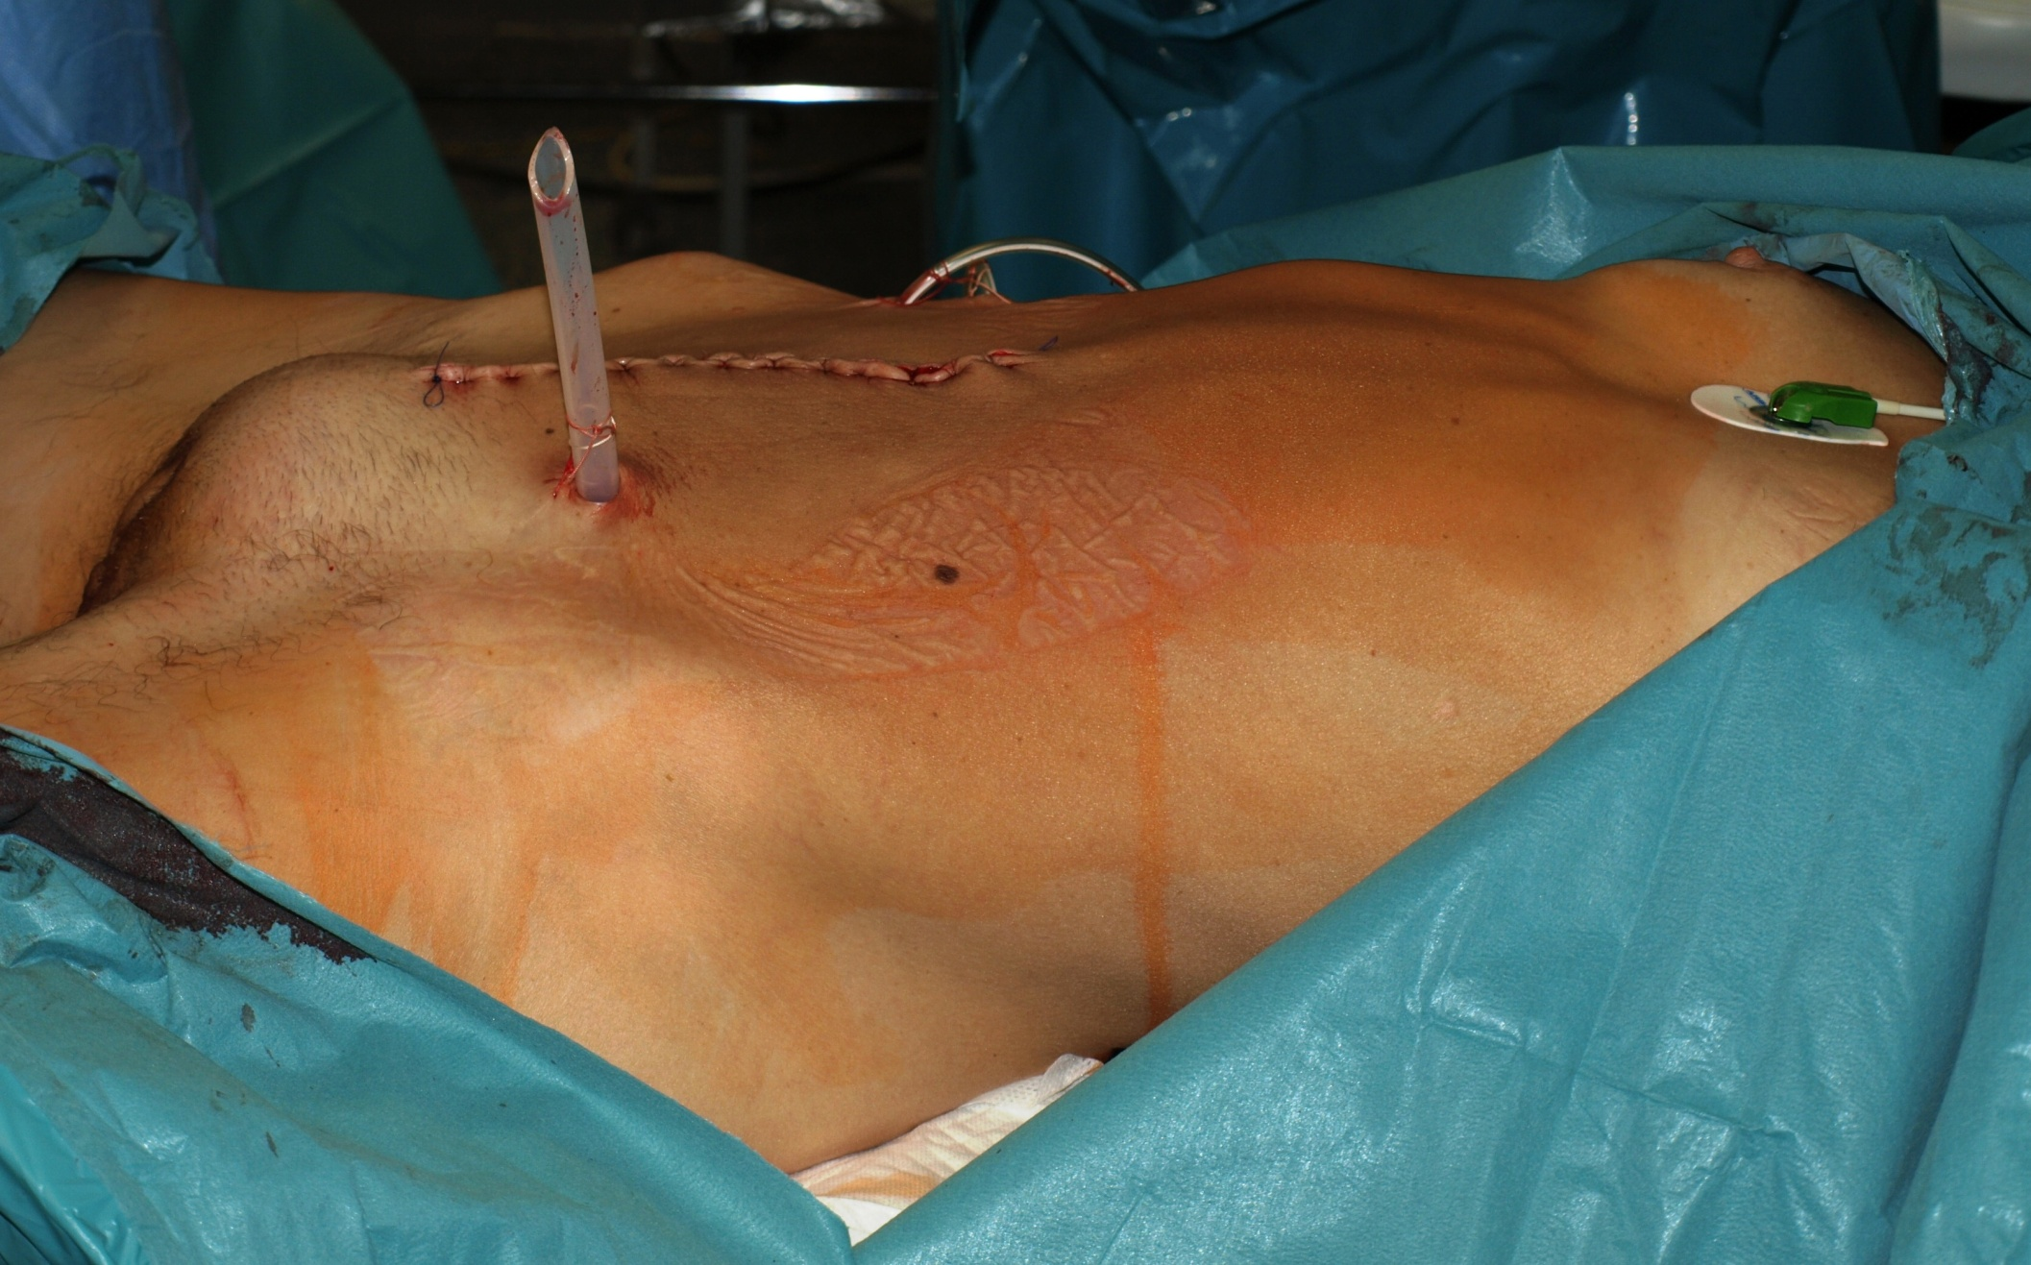

Slide 111
Úkoly

Slide 112
Otázky
Léčba gynekologických maligních nádorů
Zhoubné nádory vaječníků
Prekancerózy a maligní nádory vulvy a vagíny
Prekancerózy a maligní nádory hrdla děložního
Benigní nádory těla děložního
Prekancerózy a maligní nádory těla děložního
Diferenciální diagnostika pánevních tumorů
Benigní a maligní nádory prsu

Slide 113
Děkuji za pozornost Petr Křepelka

